Slide 1
지능화 캡스톤 프로젝트
프로젝트 #1 결과 발표
2024. 4. 22
충북대학교 산업인공지능학과
[1조] 김정호, 이선명, 이치호

Slide 2
프로젝트 수행체계
세부일정
수행방법
- 각자 역할 분담을 나누고 프로젝트를 진행
- 매주 월요일 수업이후 주간 계획설정
- 주말을 이용하여 진행사항 공유
-각자 수행한 부분 발표자료 작성
업무분장
이름 | 수행내용 | 비고
김정호 | CNN 모델 설계 모델 학습 및 추론
이선명 | 혼동행렬 및 시각화 비교실험
이치호 | 데이터파악 및 증량 주제발표

Slide 3
데이터셋
세부일정
데이터 구성
전체
811,457 (100%)
Without Label
638,507 (78.7%)
With Label
172,950 (21.3%)
None
147,431
(18.17%)
Center
4,294
(0.53%)
Donut
555
(0.07%)
Edge-Loc
5189
(0.64%)
Edge-Ring
9680
(1.19%)
Local
3593
(0.44%)
Random
866
(0.11%)
Scratch
1193
(0.15%)
Near-full
149
(0.02%)
회전
수평/수직 이동
전단 범위
확대
None
10,000
Center
10,000
Donut
10,000
Edge-Loc
10,000
Edge-Ring
10,000
Local
10,000
Random
10,000
Scratch
10,000
Near-full
10,000
Train : Validation : Test = 65 : 20 : 15

Slide 4















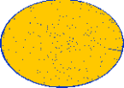
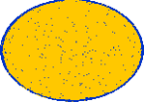
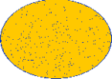
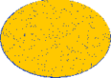
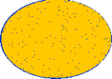
데이터셋
세부일정
Data augmentation/전처리
- transforms를 이용하여 데이터 증량 (수평, 수직, 전단변환, 줌)
- 각 클래스마다 데이터 총량을 10,000개로 통일
회전
확대
전단변환
수직/수평

Slide 5
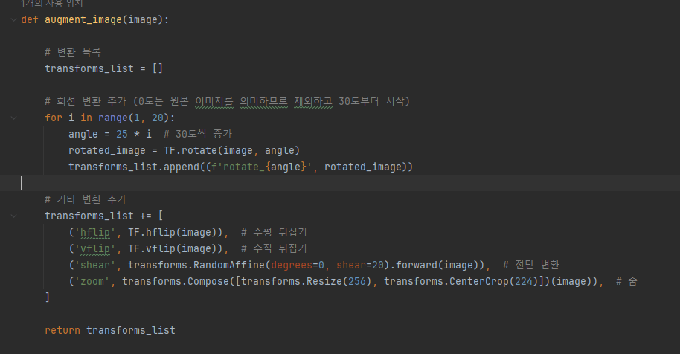
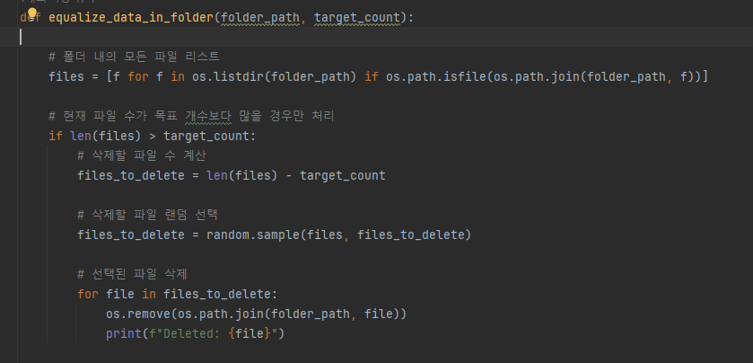
데이터셋
세부일정
Data augmentation/전처리

Slide 6
연구 방법
세부일정
데이터 증량에 따른 모델 성능 비교
- CNN-WDI 모델 제안
- Data 증량, 다양한 모델 규제화에 따른 성능 비교 - 예) 입력영상 해상도, 데이터수 등 최적의 모델 탐색을 위한 과정 - 예) 하이퍼파라미터 (optimizer, batch_size, epoch) 등에 따른 비교 등
다양한 딥러닝 아키텍처와 CNN-WDI 모델의 비교
- (전이학습, fine-tuning) VGG, ResNet, EfficientNet 등 다른 딥러닝 모델과 비교
논문의 일부 혹은 기타 본인이 프로젝트를 수행하면서 발견한 사실 등을 실험적으로 적용하여 수행

Slide 7
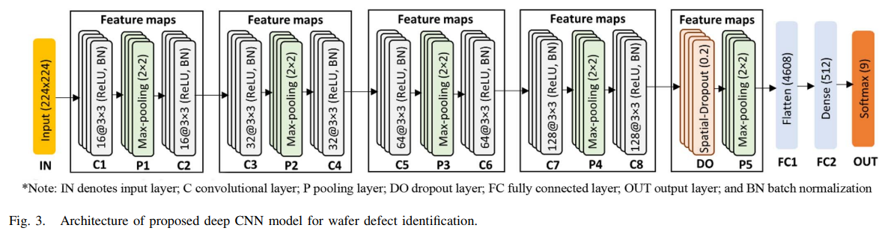
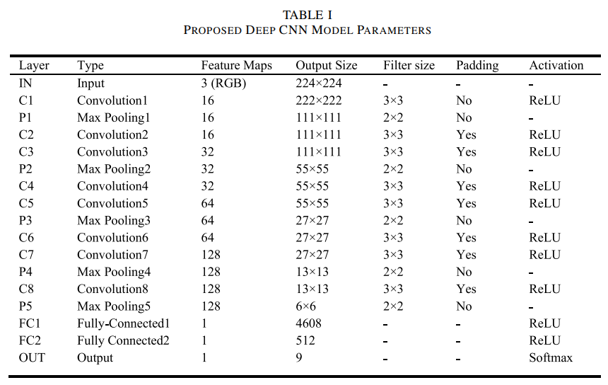
CNN 구조
세부일정
CNN 구조
- 그림/표/모델정보(실행화면)로 표현 (논문과 동일)
과적합을 방지하기 위한 규제화(regulation) - Spatial Dropout = 0.2

Slide 8
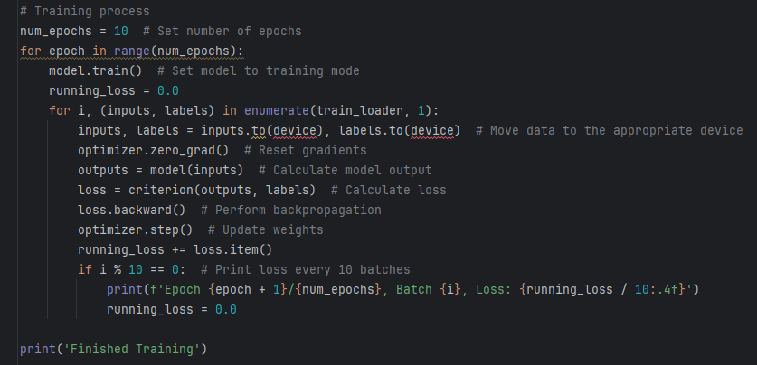
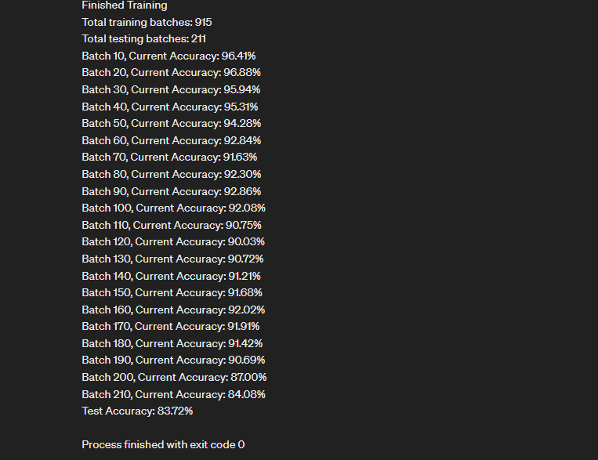
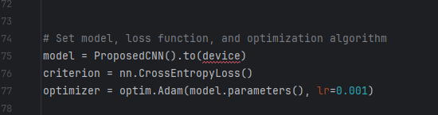
CNN 구조
세부일정
주요 코드 및 실행 결과
epoch 수 : 10
학습률 lr=0.001
Adam optimizer 사용

Slide 9
학습 방법
세부일정
딥러닝 학습 조건
- (HW) PC 사양, 학습시간 CPU : 11th Gen Intel(R) Core(TM) i7-11700F @ 2.50GHz RAM : GPU : NVIDIA GeForce RTX 3060 - 하이퍼파라미터 : epoch 수 = 10, 학습률 lr=0.001, batch size = 64 ,
Adam optimizer 사용, CrossEntropyLoss 함수 사용 - 학습추이 그래프
- 학습 중 알게 된 내용
- 학습률이나 옵티마이저를 변경하면서 학습 추이를 비교하는 것은
모델 성능을 최적화하는 데 중요한 단계

Slide 10
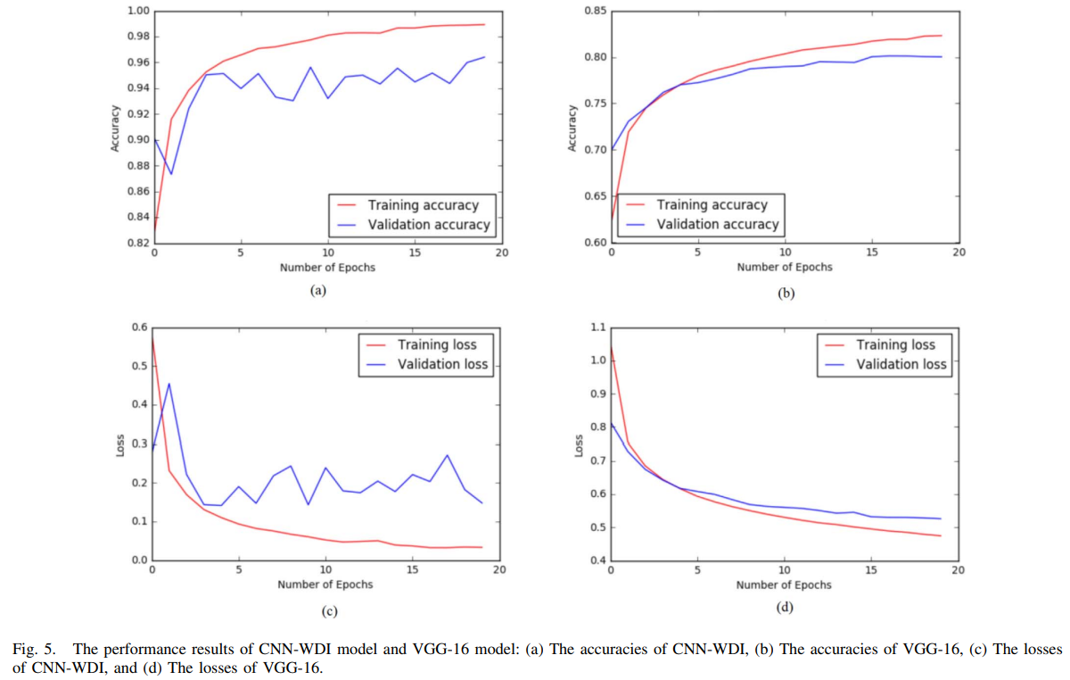
모델의 성능
세부일정
딥러닝 학습 곡선
- CPU
-

Slide 11
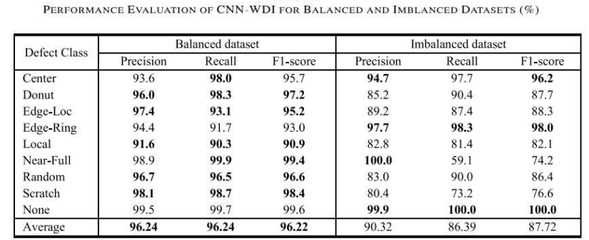
모델의 성능
세부일정
딥러닝 학습 결과 -

Slide 12
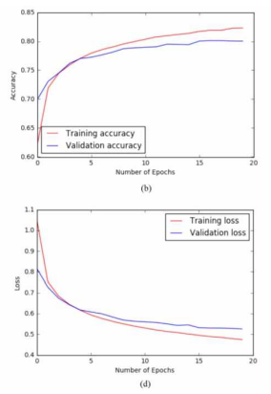
전이학습
세부일정
VGG 등
- 전이학습 조건 : 모델, 하이퍼파라미터 설정 등…

Slide 13
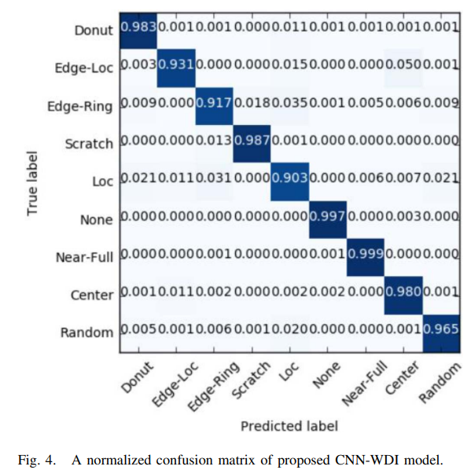
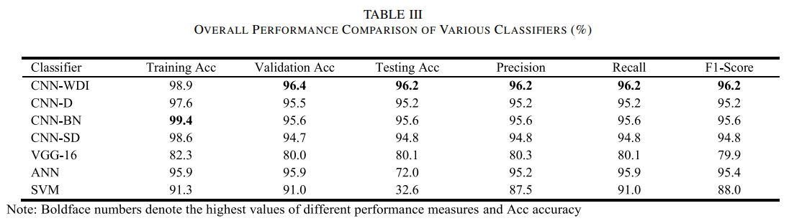
결과 및 토의
세부일정
모델별 분류 성능 비교 - Confusion matrix 및 평가지표 (논문 결과와 비교 : 우수/동일/미달… 그 이유는?) - 구체적인 분석
논문의 성능과 비교

Slide 14
결론
세부일정
결과 요약 및 의미 - 프로젝트 수행 결과에 대한 요약 및 고찰 - 각 조의 프로젝트 수행의 우수성, 독창성 강조 → 평가에 직결
개선점 - 프로젝트 수행 시 아쉬웠던 점 등
참고사항
1. 발표방법 안내 - 심사위원 : 박태형 학과장님, 가디언(3인) - 발표시간 : 10분 내외 (시간준수) + Q&A - 발표자료 제출 : 4/26(수) eCampus 17:00까지
2. 평가기준
항목 | 내용 | 점수
우수성 | 결과 정확도 | 25
창의성 | 접근방법의 차별성, 아이디어의 독창성 | 25
발표력 | 발료자료, 설득력, 전달력 | 25
난이도 | 적용기술의 난이도 | 25

Slide 15
감사합니다

